Slide 1
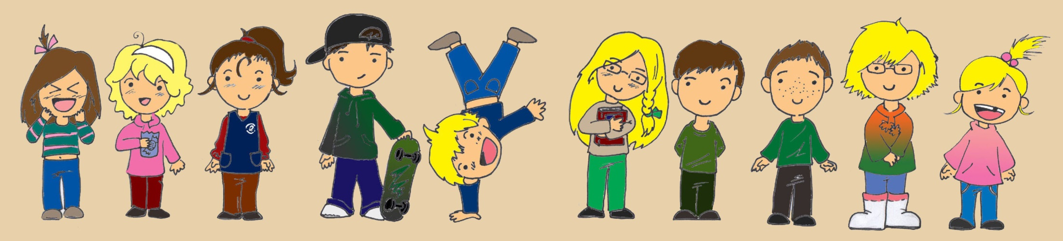
2018.04.16.
reggeli áhítat
Gerendás, Általános Iskola

Slide 2

A kísértés
próbára teszi
a gyenge pontjainkat.

Slide 3
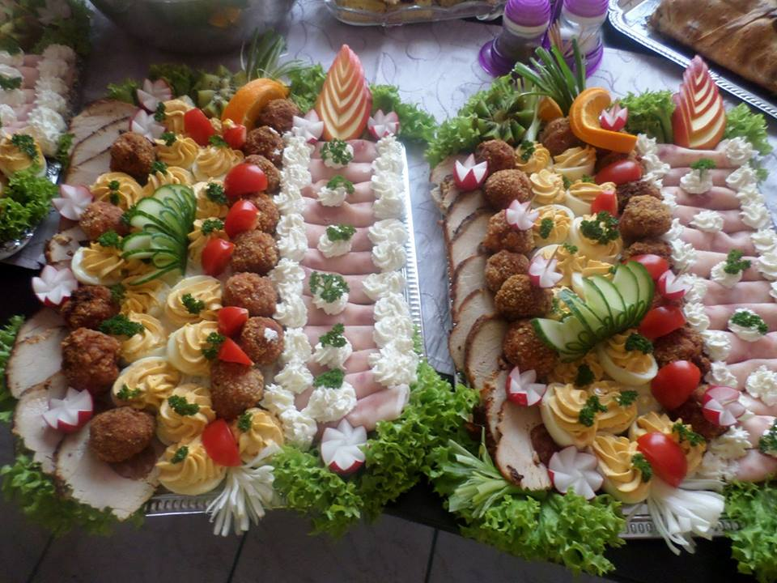

Slide 4
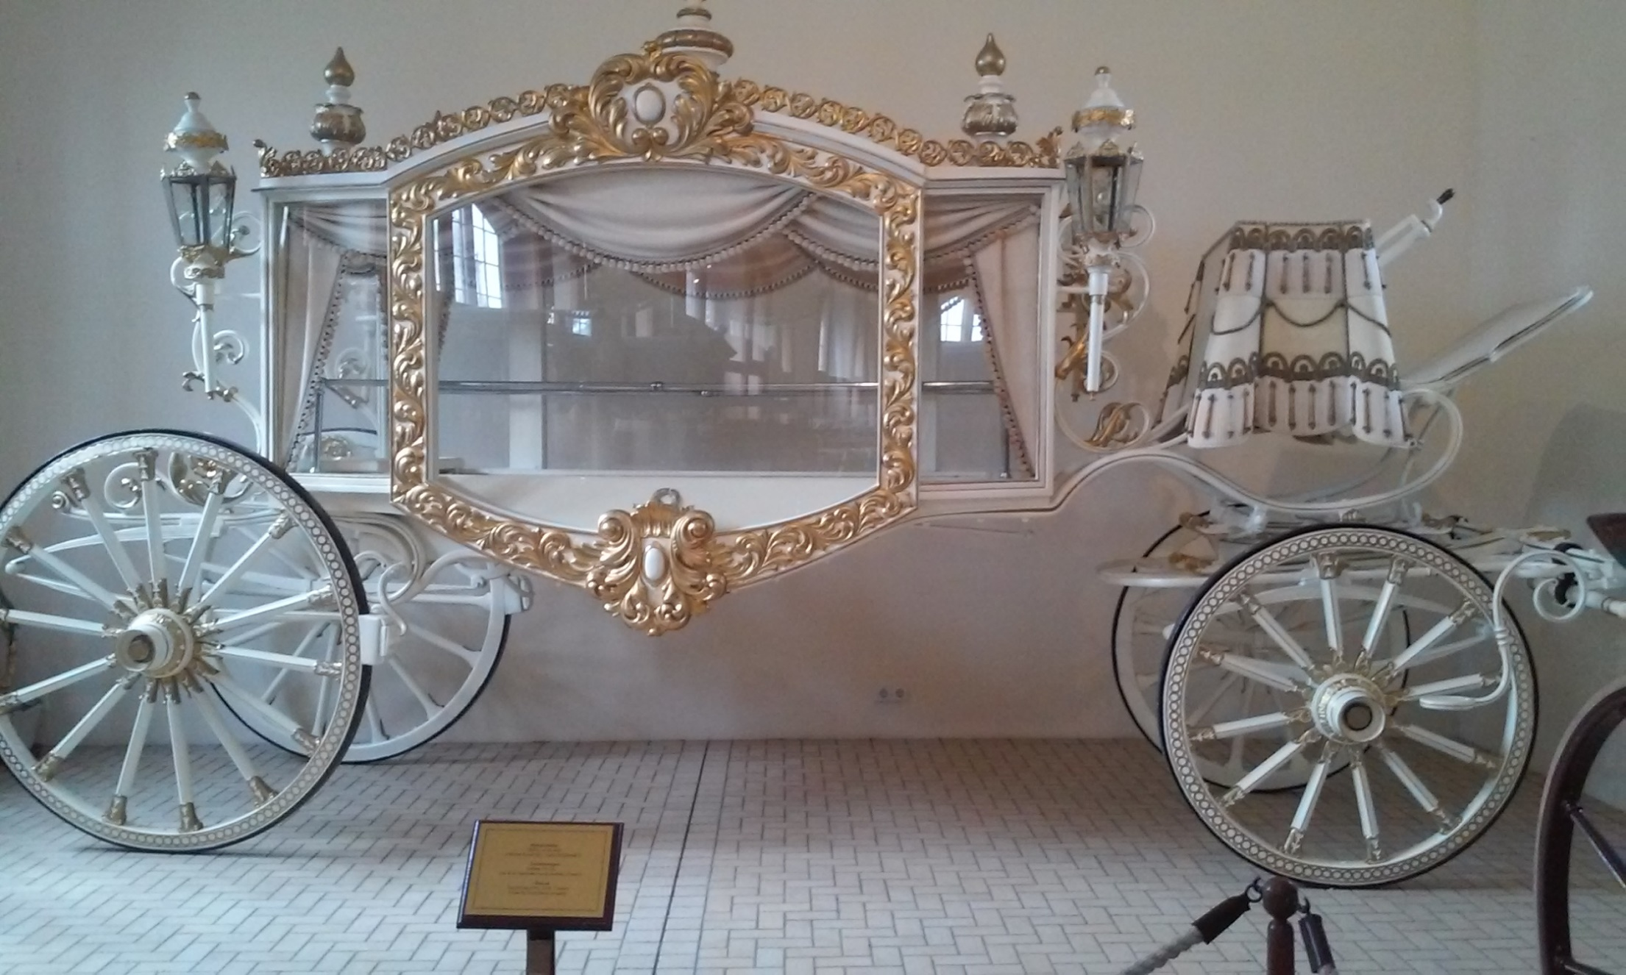

Slide 5
Nem velencei tükör ….

Slide 6
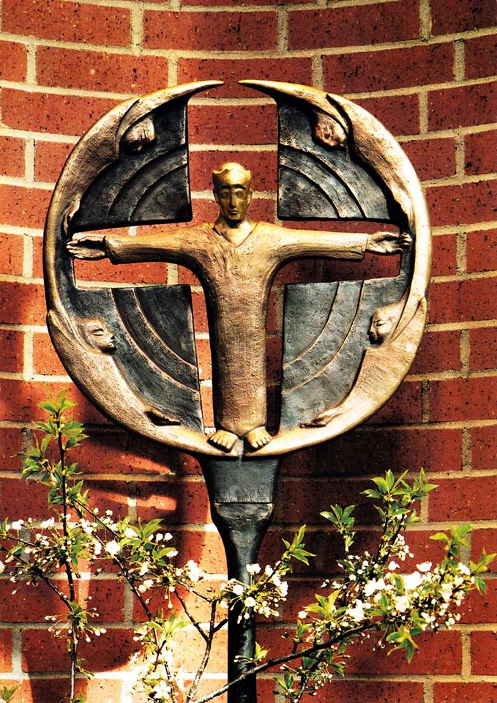

Slide 7
Milyen csábító élethelyzetek kerültek az utadba, amiken sokat gondolkodsz?
Ne feledd: Jézus példája,
mit is kell tennünk ilyenkor!
EGYEDÜL ISTENRE NÉZNI,
TŐLE VÁRNI,
HOGY GONDOSKODJON RÓLAD
A GYENGESÉGEIDBEN!

